Slide 1
Translating a Math Word Problem to an Expression Tree

Slide 2
现状
SEQ2SEQ模型已成功地应用于自动数学文字问题的解决。 这个模型很简单，但仍然存在一个缺点：一个数学文字问题可以用不止一个方程来正确解决。这种非确定性转换影响了极大似然估计的性能。

Slide 3
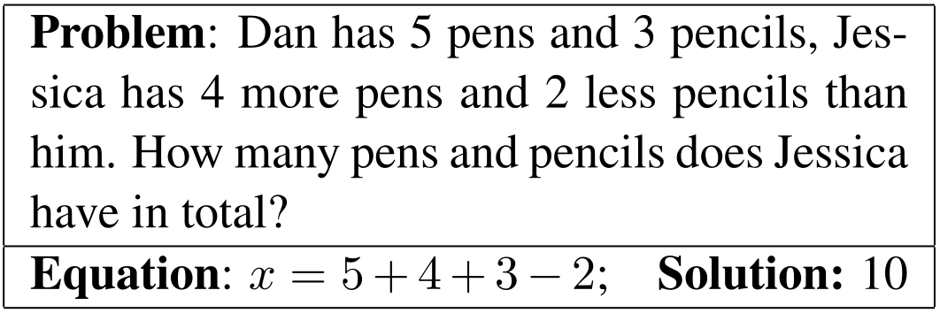
现状
以表中的问题为例，可以用x = 5 + 4 + 3−2、x = 4 +(5−2)+ 3、x = 5−2 + 3 + 4等方程求解。
这种重复问题会导致输出空间的不确定性，这会对大多数数据驱动方法的性能产生负面影响。

Slide 4


基于RNN的seq2seq模型框架
使用SEQ2SEQ模型求解MWPs的过程可以分为两个阶段：
第一阶段，问题P中的有效数字被映射到一组数字，按照习题文本中的自然顺序。
第二阶段，以问题文本为源序列，以方程模板(数字映射后的方程)为目标序列，训练SEQ2SEQ模型。

Slide 5
统一方程
方程重复有两种类型： ①顺序重复，如“n1+ n3 + n2”和“n1+ n2 + n3” ②括号重复，如“n1+ n3−n2”和“n1+ (n3−n2)”
Rule1：两个长度不等的重复方程模板应该被标准化为较短的那个。例如，两个方程模板“n1+n2+n3+n3−n3”，“n1+n2+n3”,应该归一化为“n1+n2+n3” 。 Rule2：方程模板中的数字标记的顺序应该尽可能接近它们在数字映射中的顺序。例如，三个方程模板“n1+n3+n2”、“n1+n2+n3”和“n3+n1+n2”应该归一化为“n1+n2+n3”。

Slide 6
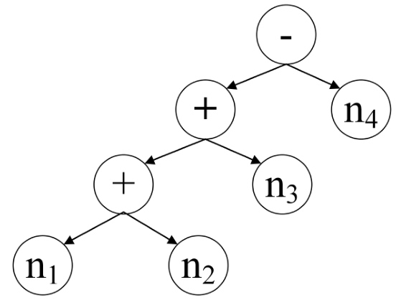
统一方程
为了解决括号重复问题，进一步将方程模板规范化为表达式树。表达式树中的每个内部节点都是一个具有两个子节点的操作符，而每个叶节点都应该是一个数字符号。

Slide 7
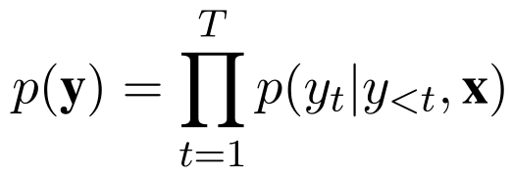
集成模型
提出了三种求解MWPs的SEQ2SEQ模型:双向LSTM(BiLSTM) 、ConvS2S模型和Transformer 。每个模型在解决问题上都有其特殊性。
BiLSTM：过去和将来上下文来学习序列中每个符号的表示，在解码的每个步骤，解码器使用一个全局注意机制来读取这些表示
ConvS2S：模型采用了四层编码器和三层解码器
Transformer：基于自注意力机制
因此提出一种根据模型生成概率选择结果的集成模型，选择生成概率最高的模型的输出作为最终输出

Slide 8
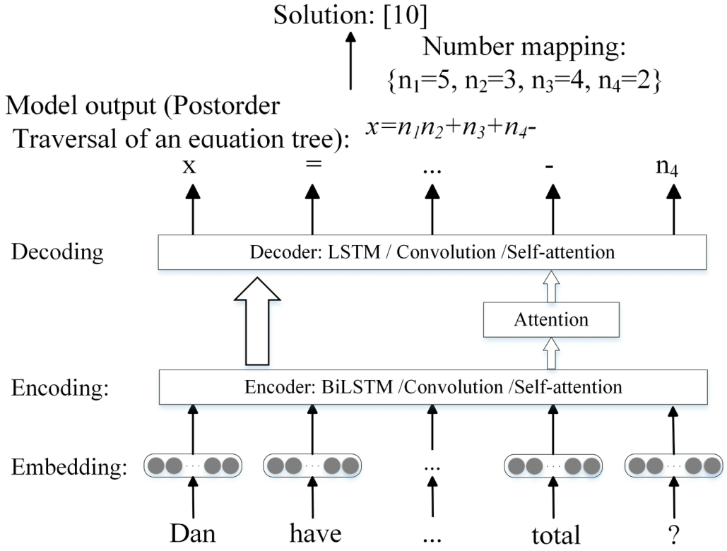
集成模型
将问题文本作为源序列，将唯一表达式树的后序遍历作为目标序列求解MWPs

Slide 9
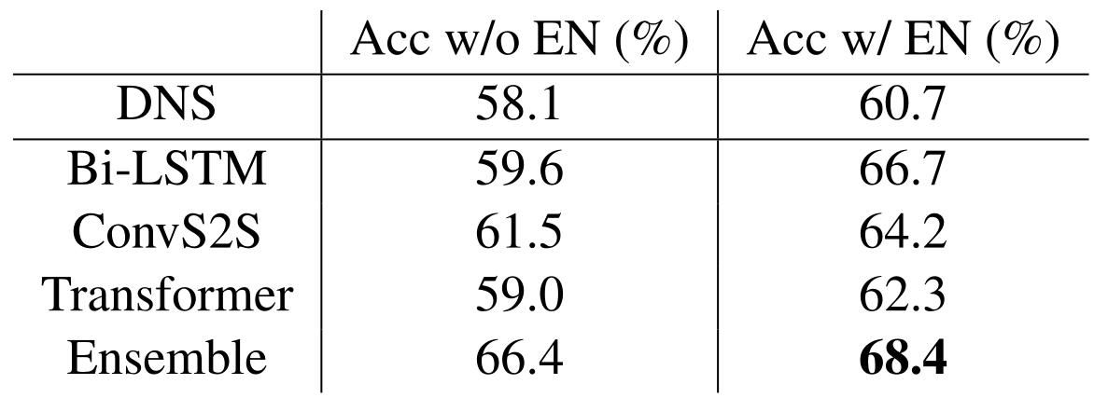
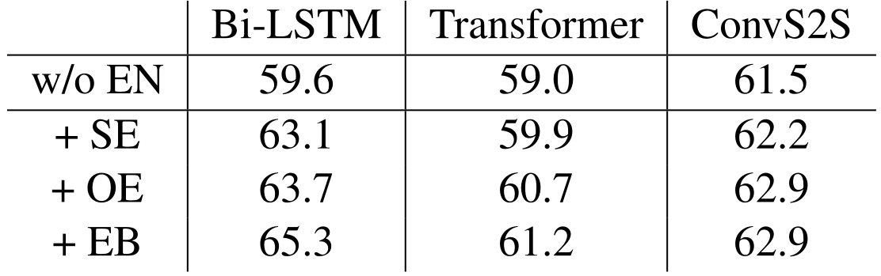
实验结果
首先，在数据集Math23K上的实验表明，采用方程归一化和模型集成技术，方程归一化过程显著提高了各模型的性能。方程归一化后，不同模型的精度提高。
其次，Bi-LSTM、ConvS2S、Transformer可以实现比DNS更高的性能，这意味着流行的机器翻译模型在自动求解MWP时也很有效

